Slide 1
MÓDULO II
DIREÇÃO
DEFENSIVA
15 HORAS

Slide 2
APRESENTAÇÃO
De acordo com pesquisas do DNIT (Departamento Nacional de Infraestrutura de Transportes), o Brasil perde, em média, 35 mil pessoas ao ano em acidentes rodoviários. Por causa destes acidentes, anualmente cerca de 100 mil pessoas ficam inválidas e outras 400 mil ocupam os leitos dos hospitais durante muitos dias. Esses dados levam à reflexão sobre a necessidade de trabalharmos mais com a prevenção dos acidentes rodoviários e sobre os procedimentos de segurança para reduzi-los ou evitar suas consequências.

Slide 3
OBJETIVOS
Apresentar a definição de direção defensiva;
Entender o que é um acidente evitável ou não evitável;
Aprender como ultrapassar e ser ultrapassado;
Compreender o acidente de difícil identificação da causa.

Slide 4


DEFINIÇÃO
É o conjunto de técnicas e procedimentos utilizados, pelo condutor, com o objetivo de prevenir ou minimizar os acidentes de trânsito e suas consequências.
O motorista defensivo abre mão do seu direito no trânsito de modo a priorizar a segurança, o bem-estar e a vida.

Slide 5
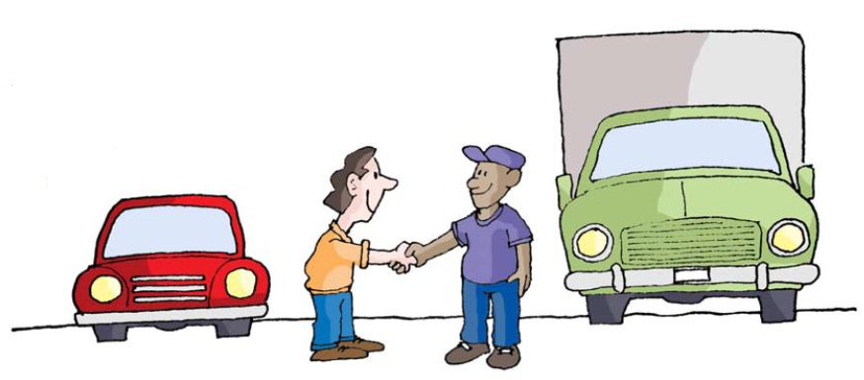
CONDUTOR
Características de um Condutor Defensivo
►É educado, gentil e cortês;
►Conhece e respeita seus direitos e deveres;
►Prefere a segurança à razão;
►Geralmente é um bom cidadão;
►Respeita às Leis de Trânsito;
►É prudente, sensato e amigo.

Slide 6
DIRIGIR – MÉTODO BÁSICO
PREVENTIVA
CORRETIVA
Antecipa ao risco
NÃO antecipa ao risco
Baixo risco
Alto risco
Exige pouca habilidade
Exige muita habilidade
Recomendável
NÃO recomendável

Slide 7

FUNDAMENTOS
C H A P D
Conhecimento – regras e Leis de trânsito
Habilidade – domínio sobre o veículo
Atenção – difusa adequada
Previsão – antecipar-se às situações
Decisão – convicção ao agir

Slide 8
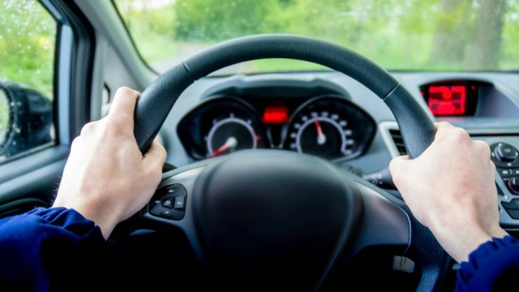
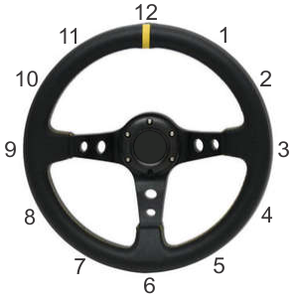
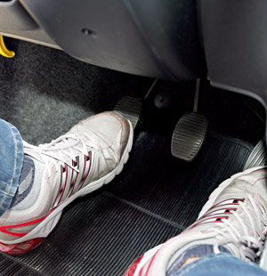
AUTOMATISMOS
...são ações executadas, pelo condutor, de maneira inconsciente ou involuntária
CORRETOS
INCORRETOS
►Posicionamento das mãos ao volante
►Correta utilização dos pedais
►Postura ao dirigir
►Permanecer com a mão fora do volante
►Descansar o pé no pedal de embreagem
►Debrear ao início da parada

Slide 9
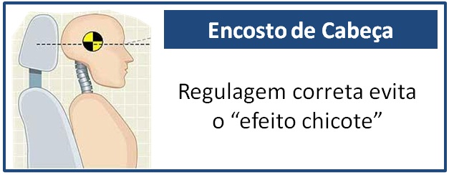
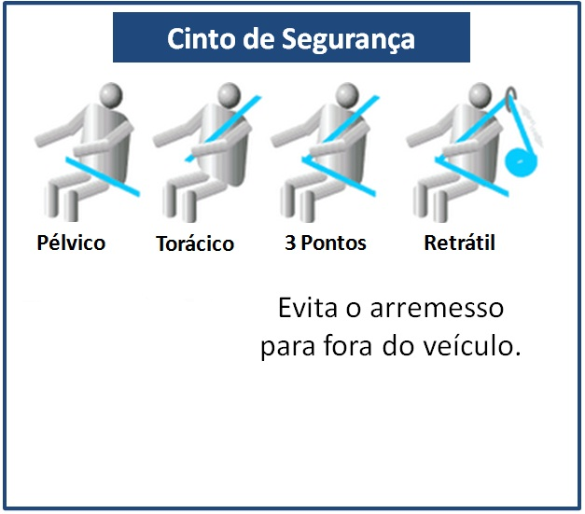
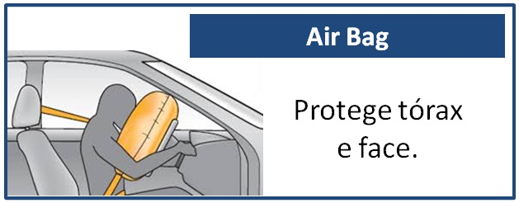
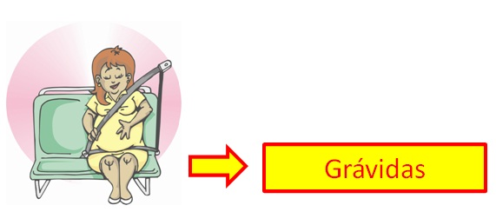
EQUIPAMENTOS DE SEGURANÇA

Slide 10
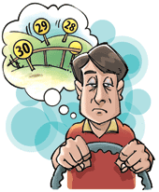
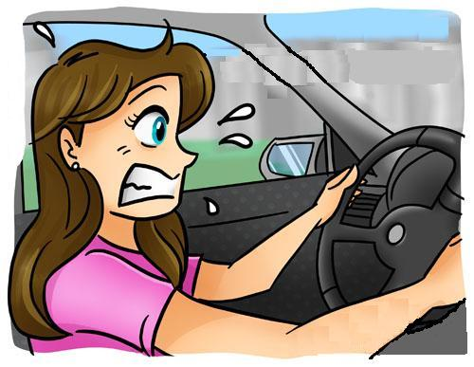
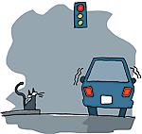
ACIDENTES – Principais causas
IMPERÍCIA
IMPRUDÊNCIA
NEGLIGÊNCIA
Falta de habilidade, treinamento e domínio com o veículo
Ato inseguro praticado pelo condutor
Indiferença do condutor diante de uma condição adversa

Slide 11
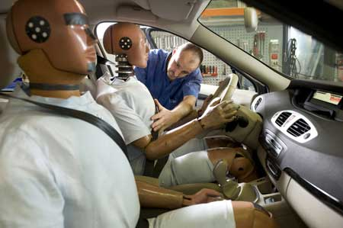
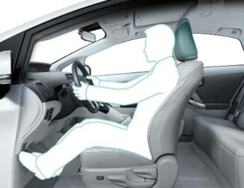
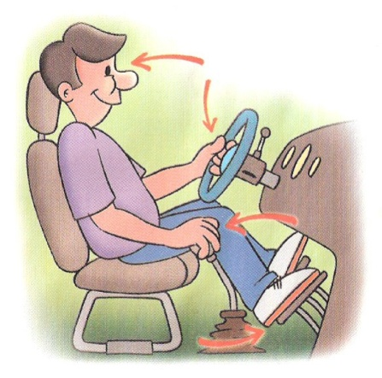

ERGONOMIA
Ergonomia é a ciência que estuda a relação homem/máquina. Objetiva oferecer maior conforto e segurança aos usuários.
O motorista deve tomar cuidado com esta facilidade subjetiva, não descuidando-se da atenção e conduta correta ao dirigir.

Slide 12
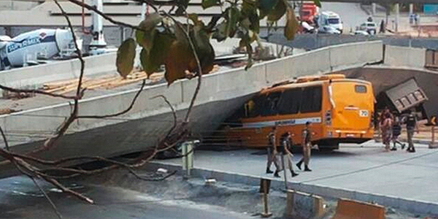
Direção Defensiva – Acidente Evitável ou Não Evitável
Acidente evitável é aquele em que os motoristas envolvidos NÃO fizeram tudo o que podia ser feito para evitar que o acidente acontecesse.
Já o acidente inevitável é aquele em que o motorista fez tudo o que era possível, mas não conseguiu evitá-lo.

Slide 13
Direção Defensiva – Acidente Evitável ou Não Evitável
Acidentes acontecem devido a um fator ou uma combinação de fatores causadores.
A direção defensiva ajuda a prever estes fatores e ensina técnicas para controlá-los, de forma a evitar que os acidentes ocorram.
Porém, não existe uma divisão clara entre estes dois tipos de acidentes, de maneira que muitas vezes fica impossível classificá-los.

Slide 14
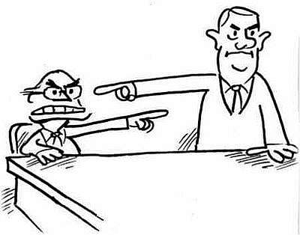
Direção Defensiva – Acidente Evitável ou Não Evitável
Quem é o culpado?
Normalmente as pessoas perguntam quem é o culpado, sendo que a pergunta correta é: “quem poderia ter evitado o acidente”. Uma das maiores causas dos acidentes é o comportamento do próprio condutor do veículo.

Slide 15
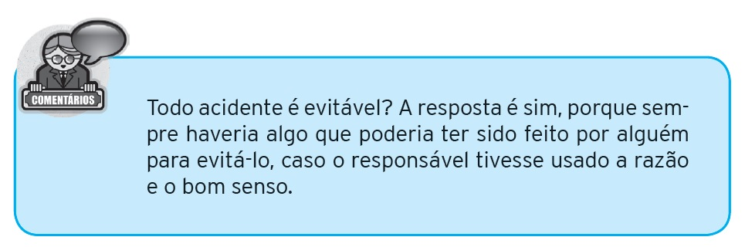
Direção Defensiva – Acidente Evitável ou Não Evitável

Slide 16
Direção Defensiva – Acidente Evitável ou Não Evitável
De acordo com as estatísticas apresentadas pelo Detran/SP, considerando os acidentes de trânsito no Brasil:
75% são causados por falhas humanas;
12% são causados por falhas mecânicas dos veículos;
6% são causados por más condições das vias;
7% outras causas.

Slide 17
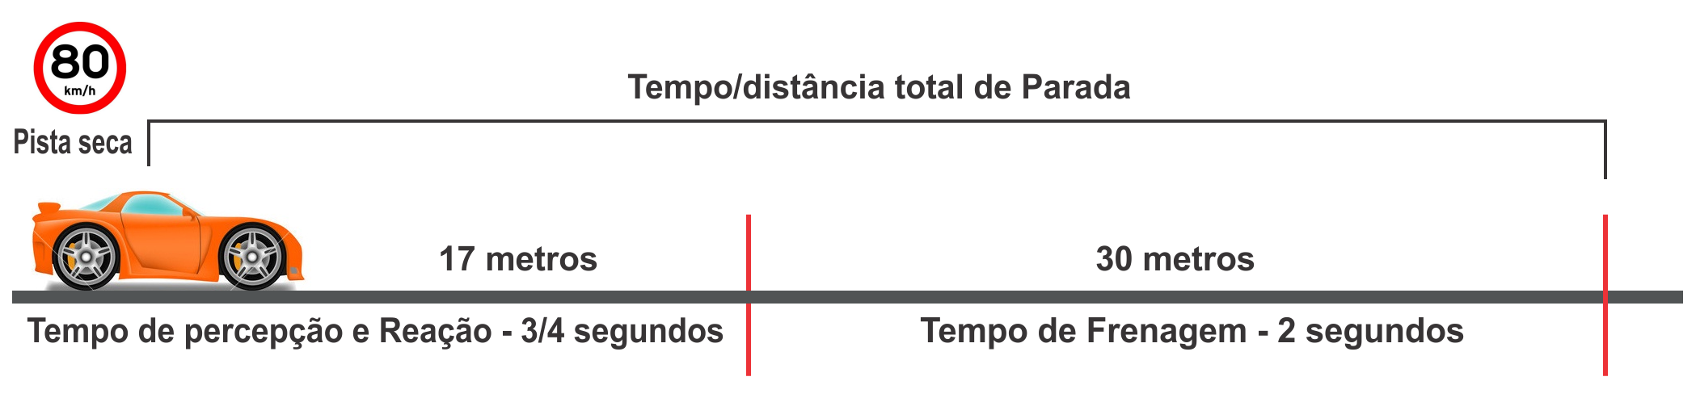
Outros conceitos
Percepção / Reação + Frenagem = Parada

Slide 18
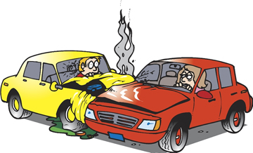
Direção Defensiva – Acidente Evitável ou Não Evitável
Dessa forma, considerando que a produção e conservação dos veículos e a construção e manutenção das estradas também são responsabilidades humanas, podemos dizer que o homem, no mínimo, é responsável, direta ou indiretamente, por 93% dos acidentes.

Slide 19
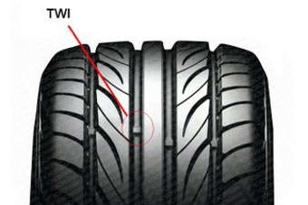
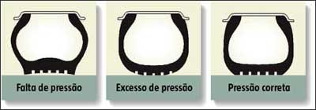
ADERÊNCIA
...é a capacidade de atrito do pneu com o pavimento.
A aderência está diretamente ligada:
Conservação
Calibragem Correta

Slide 20
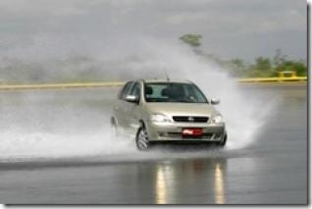
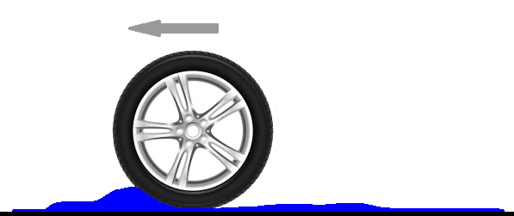
Aquaplanagem / Hidroplanagem
... é a perda total da aderência dos pneus com o pavimento, devido a uma fina camada d’água
formada entre a pista e os pneus.
O que fazer:
O que NÃO fazer:
►Reduzir a marcha
►Virar levemente a direção
►Frear
►Virar bruscamente a direção

Slide 21
Transferência de Massa
... consiste na sobrecarga de peso no eixo traseiro ou dianteiro em
razão da aceleração ou desaceleração (frenagem) do veículo.
Sub-esterçante
Sobre-esterçante
Aceleração
Desaceleração
Peso atrás
Peso na frente
Desgarra a frente
Desgarra a traseira
Joga para FORA
Joga para DENTRO
Centrífuga
Centrípeta

Slide 22
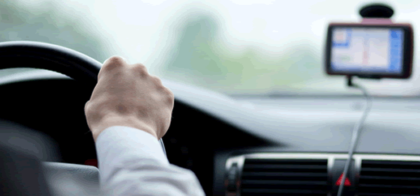
CONDIÇÕES ADVERSAS
... são situações encontradas, ao dirigirmos,
que podem nos proporcionar riscos.
►Luz
►Tempo
►Via / Pista
►Trânsito
►Veículo
►Condutor
Cerca de 90% dos acidentes ocorrem por falhas humanas

Slide 23

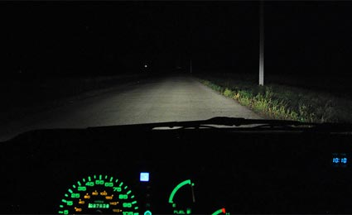

CONDIÇÃO ADVERSA - LUZ
Ocorre em situações de EXCESSO ou FALTA de iluminação.
Ofuscamento
Penumbra

Slide 24
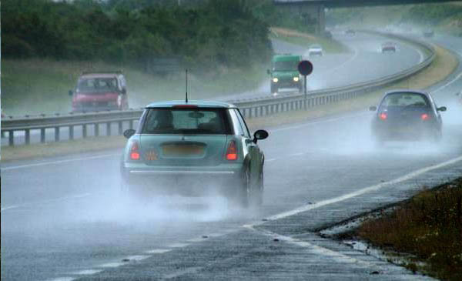
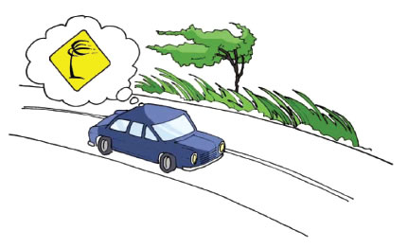
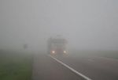
CONDIÇÃO ADVERSA – TEMPO / CLIMA
►Chuva
►Vento
►Calor
►Frio
►Neblina
►Cerração

Slide 25
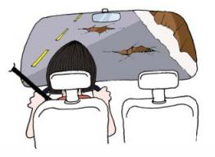
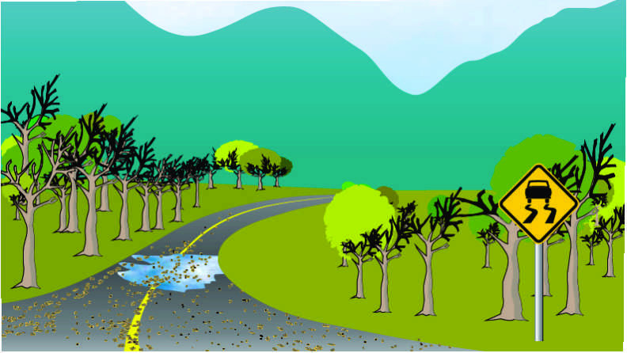
CONDIÇÃO ADVERSA – VIA / PISTA
►Vegetação na Pista
►Falta de acostamento
►Buracos
►Problemas de engenharia

Slide 26
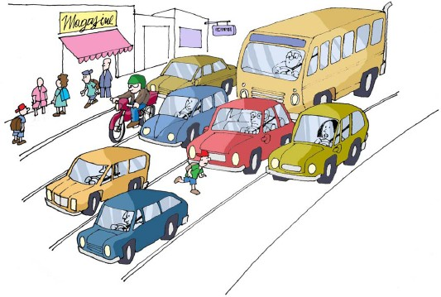
CONDIÇÃO ADVERSA - TRÂNSITO
►Congestionamento
►Aglomeração de Pedestres
►Intensidade de veículo pesados

Slide 27
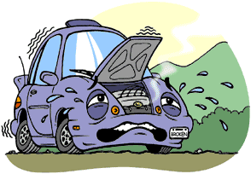
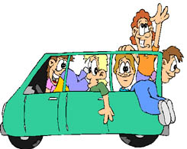
CONDIÇÃO ADVERSA - VEÍCULO
►Má conservação
►Acomodação inadequada da carga
►Passageiros alterados ou inquietos...
Lembre-se: O condutor é o responsável pela segurança dos ocupantes do veículo. Portanto, mantenha a ordem!

Slide 28
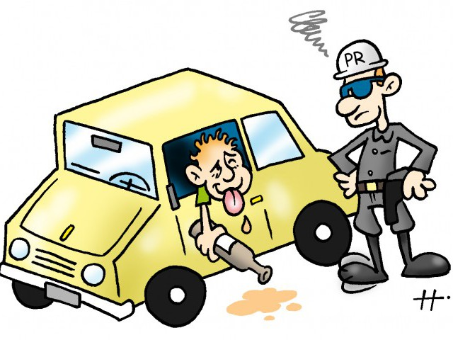
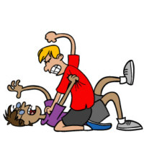
CONDIÇÃO ADVERSA - CONDUTOR
►Sono
►Fadiga
►Cansaço
►Preocupação
►Nervosismo
►Ansiedade
►Euforia
►Embriagues / Drogas

Slide 29
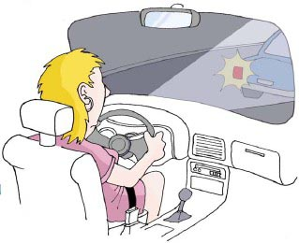
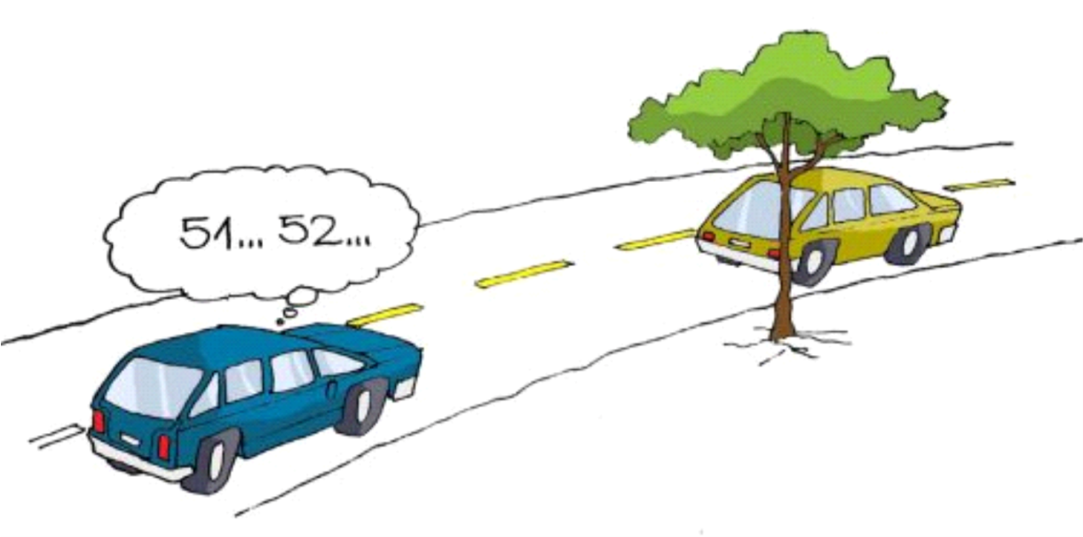
TIPOS DE COLISÕES
... com o veículo da FRENTE
►Manter distância de seguimento > 2 segundos;
►Observar o trânsito à frente do veículo que o precede;
►Ficar atento aos sinais emitidos pelo veículo da frente.

Slide 30
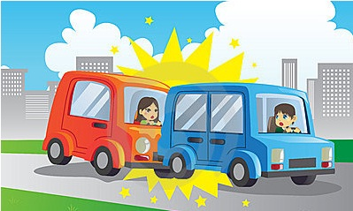

TIPOS DE COLISÕES
... com o veículo de TRÁS
►Não parar bruscamente
►Facilitar a ultrapassagem
Definir o trajeto e sinalizar com antecedência

Slide 31
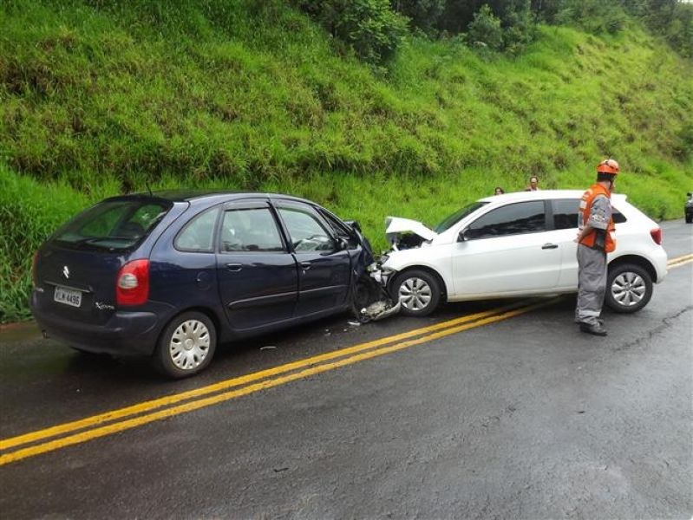
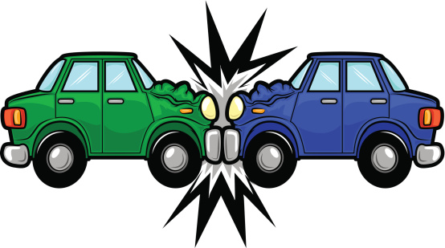
TIPOS DE COLISÕES
FRENTE com FRENTE
►Só ultrapassar com segurança e onde for permitido
►Entrar nas curvas com velocidade moderada
►Respeitar os limites de velocidade da via e demais condições
... é um dos acidentes mais violentos.
Pois a força do impacto corresponde à SOMA da velocidade dos dois veículos.

Slide 32
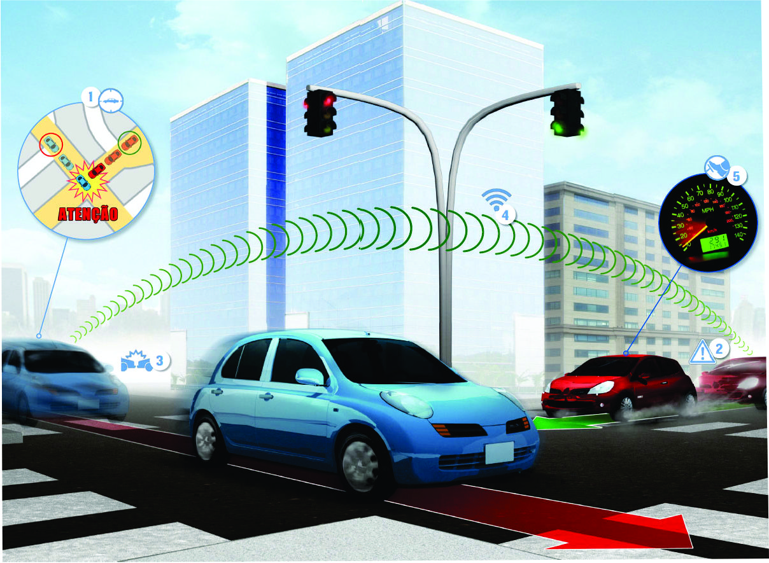
TIPOS DE COLISÕES
... nos CRUZAMENTOS
►Reduzir a velocidade antes de transpor o cruzamento
►Olhar para os dois lados (primeiro para à esquerda)
►Aproximar-se com o pé no pedal de freio
1/3 dos acidentes de trânsito acontecem nos cruzamentos

Slide 33
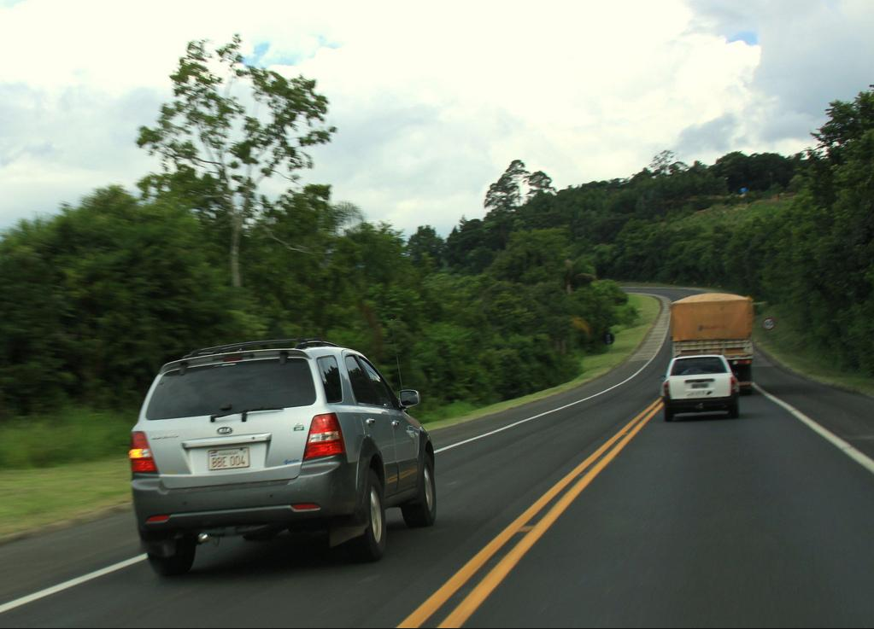
TIPOS DE COLISÕES
... nas ULTRAPASSAGENS
►Observar as condições de segurança (espaço, visibilidade)
►Só ultrapassar em locais permitidos
►Manter distância lateral de segurança

Slide 34
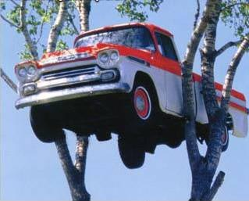
TIPOS DE COLISÕES
... MISTERIOSA
►Envolve apenas um veículo
►Causas desconhecidas
►Acidente grave

Slide 35
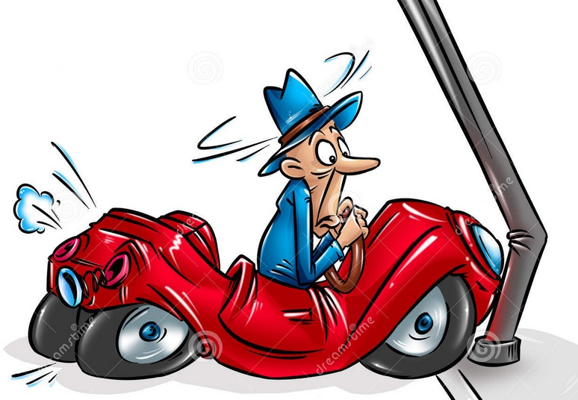
Outros tipos de acidentes
Colisão com OBJETO FIXO
►Quase sempre, a culpa é exclusivamente do condutor;
►Causas como: falta de atenção e excesso de velocidade.
...muito comum em condutores alcoolizados ou com sono.

Slide 36
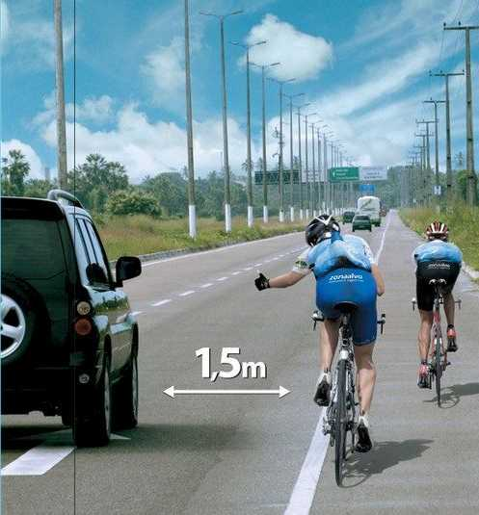
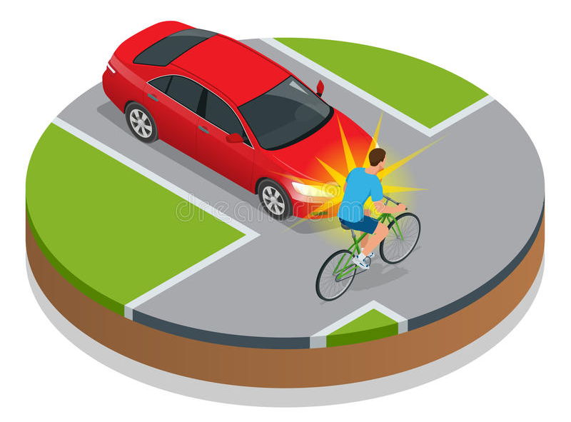
Outros tipos de acidentes
Colisão com CICLISTAS
►Respeite a distância lateral de segurança (1.5 metros);
►Mantenha-os em seu campo de visão;
Lembre-se: Os veículos motorizados são responsáveis pela segurança dos não motorizados.

Slide 37
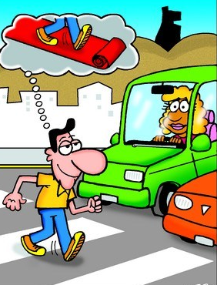
Outros tipos de acidentes
... com PEDESTRES
►Todos os veículos são responsáveis pela segurança dos pedestres;
►Dê, sempre, a preferência aos pedestres;
►Seja educado, gentil e cortês com os pedestres;
►Respeite a faixa de segurança (faixa de pedestres).

Slide 38
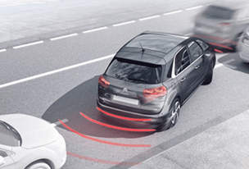
Outros tipos de acidentes
... MARCHA À RÉ
►Evite manobras em marcha a ré;
►Não se aproxime de esquinas, utilizando marcha a ré;
►Cuidado com crianças e pequenos objetos que possam estar atrás do veículo, fora do seu campo de visão;
►Para veículos de grande porte, SÓ executar este tipo de manobra com o auxílio de um manobrista.

Slide 39
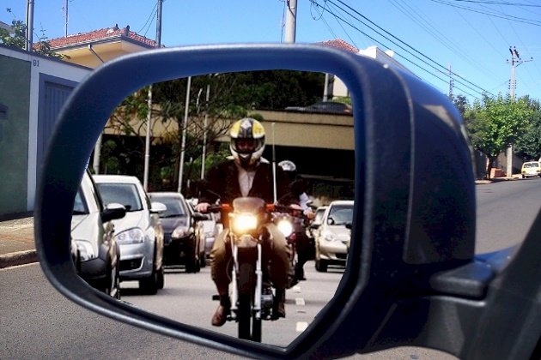
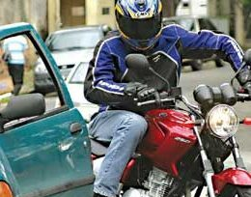
Outros tipos de acidentes
... com MOTOCICLETAS
►Aumente a distância de seguimento;
►Não dispute espaço com motociclistas, dê passagem;
►Olhe com muita atenção antes de mudar de faixa;
►Cuidado ao abrir a porta.
►Não confie somente nos retrovisores, movimente a cabeça.

Slide 40

Outros tipos de acidentes
... com TREM
►Antes de transpor uma passagem de nível PARE, OLHE, e ESCUTE.
►Jamais atravesse se os sinais estiverem fechados.
►Não mude a marcha durante a transposição da ferrovia.

Slide 41

Outros tipos de acidentes
... com veículo de GRANDE PORTE
►Mantenha-se no campo de visão do motorista.
►Respeite as distâncias de segurança.
Tenha paciência para aguardar a oportunidade ideal para uma possível ultrapassagem.

Slide 42

Outros tipos de acidentes
ABALROAMENTOS
►Respeite a distância lateral de segurança (1,5 metros)
►Execute as conversões dentro de sua mão direcional
►Redobre a atenção ao se aproximar de cruzamentos

Slide 43
Outros conceitos
Percepção / Reação + Frenagem = Parada

Slide 44

Outros conceitos
Frenagem de Emergência
►Bloqueie o corpo, firmando o pé esquerdo;
►Mantenha o veículo em linha reta;
►Freie fortemente - a força sobre o sistema de freios não deve ser superior ao atrito dos pneus com o pavimento;
►Se as rodas travarem, alivie o pé do pedal de freio.
►Só acione a embreagem ao final da parada.

Slide 45

Outros conceitos
Passando em Alagamentos
►Engrene a primeira marcha e passe acelerando bastante, para evitar que entre água pelo escapamento;
►Não mude a marcha durante a passagem pelo alagamento.
Não passe por alagamentos, cujo volume d’água esteja acima da metade da roda do veículo

Slide 46

Outros conceitos
Passando por nuvens de Fumaça
►Evite passar quando a fumaça estiver muito densa;
►Caso seja inevitável, acenda os faróis, feche os vidros e passe devagar;
Não pare dentro da nuvem de fumaça
Não freie bruscamente

Slide 47

Para MOTOCICLISTAS
Fatores de Risco
►Mudança constante de faixa
►Velocidade incompatível com a segurança
►Ultrapassagem pela direita
►Transitar em corredores de veículos
►Não respeitar as distâncias regulamentares de segurança
►Perder-se do campo de visão dos demais condutores

Slide 48

Para MOTOCICLISTAS
Retrovisor CONVEXO
Espelho CONVEXO
►Aumenta o campo de visão;
►Diminui o objeto refletido;
►Imagem refletida mostra objeto mais longe do que realmente está.
Espelho PLANO
Não substitua os retrovisores originais da sua motocicletas por outros fora do padrão de fábrica

Slide 49

Para MOTOCICLISTAS
Obstáculos
... sendo inevitável o confronto com o objeto faça:
►Mantenha a motocicleta em linha reta
►Erga-se do assento e flexione pernas e cotovelos
►Não freie nem acelere

Slide 50

Para MOTOCICLISTAS
Frenagem
70% da capacidade de frenagem de uma motocicleta se concentram em seu
freio dianteiro.
Utilize corretamente os freios

Slide 51




Para MOTOCICLISTAS
Cruzamentos
Ao cruzar a pista, olhe primeiro para a esquerda.
►Sempre reduza a velocidade;
►Fique com os freios em posição de acionamento;

Slide 52


Para MOTOCICLISTAS
Adversidade de Clima
►Esteja preparado para situações como: chuva ou frio;
►Mantenha o capacete e viseira em bom estado de conservação e uso;
Utilize vestuário adequado como:
botas, luvas, calças compridas e blusa comprida reforçada.

Slide 53

Para MOTOCICLISTAS
Pilotando à noite
►Certifique-se de que a motocicleta está com a parte elétrica (farol e setas) em condições adequadas de uso;
►Diminua a velocidade e redobre a atenção.
Para diminuir o ofuscamento
provocados por faróis em sentido contrário,
oriente-se pela linha de bordo da pista;

Slide 54


Para MOTOCICLISTAS
Transporte de Passageiro
►Equipamentos obrigatórios de segurança;
►Banco suplementar atrás do condutor ou carro lateral
►Orientar como se comportar (curvas)
Não transporte menores de 10 anos ou pessoas que NÃO tenham condições de cuidar de sua própria segurança.

Slide 55


Outros conceitos
Álcool, entorpecentes e estimulantes
Maconha, cocaína, LSD, álcool, Rebite e outros - essas substâncias prejudicam a capacidade de percepção e concepção da realidade, além de produzirem alterações no funcionamento cerebral.
Vale ressaltar que a Lei prevê punições severas para quem dirige sob o efeito de álcool ou substâncias psicoativas.

Slide 56
REFLEXÃO
Se existe alguma maneira de tirar proveito de um acidente de trânsito é aprendendo como agir para evitar que ele se repita.
Ao dirigir, NÃO seja autoritário ou impositivo.
Ao contrário disso, tente ser educado, gentil, calmo e sensato.
Dê, sempre, prioridade à VIDA!

Slide 57


REFLEXÃO

